Slide 1
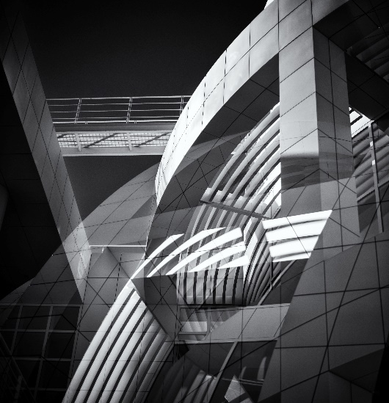

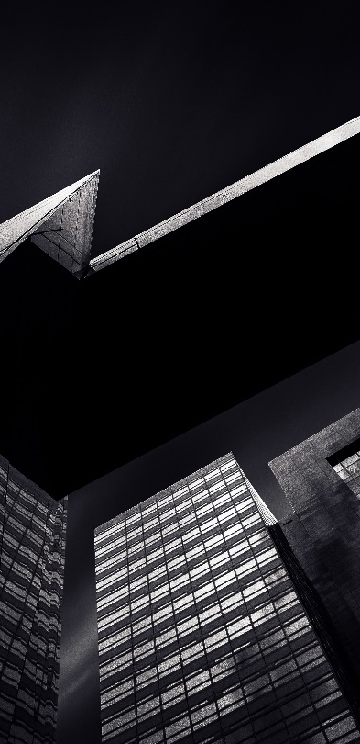
2A3Z
计算机图形学
课程资料
2022-2023（2）

Slide 2
两个关键词
计算机 + 图形

Slide 3
计算机图形学
“以屏幕为画板，以代码为画笔”

Slide 4
目录
目 录
第十二课
1
2
3
本课概述
课程内容
课程小结
Notes:
模板来自于 http://meihua.docer.com/

Slide 5
一、本课概述

Slide 6
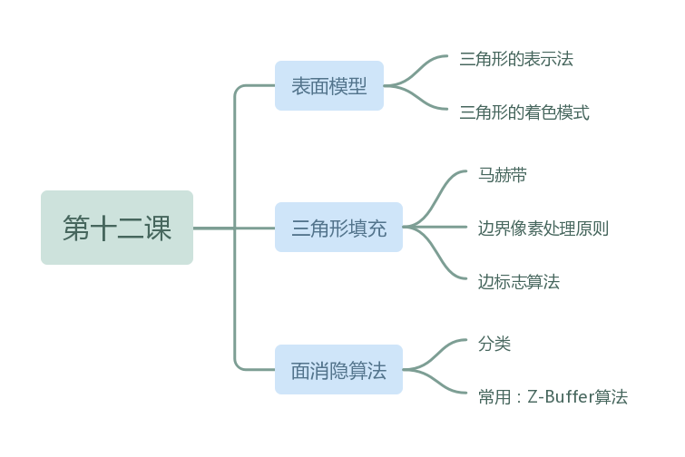
本课概述
1
要求：
了解 三角形的表示法 和 三角形着色模式
理解 三角形填充要点
了解 面消隐算法的分类和常用算法
理解 Z-Buffer算法

Slide 7
二、课程内容
表面模型
三角形填充
画消隐算法

Slide 8
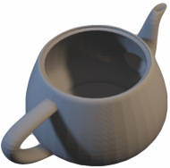
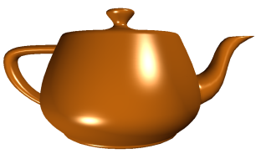
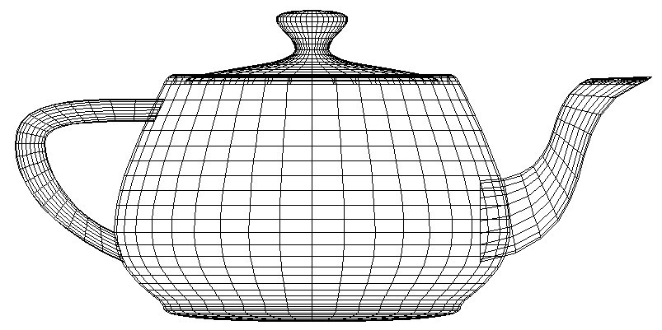
课程内容-表面模型
2
（回顾 ）三维物体的表示模型：按照几何特点进行分类
线框模型：“线框”是指表面多边形的边界线，没有表面和体积等概念
表面模型：用物体外表面的集合来定义物体，有外表面的概念
实体模型：有内部和外部的概念，明确定义了在表面的哪一侧存在实体
(a) 线框模型 (b) 表面模型 (c) 实体模型

Slide 9
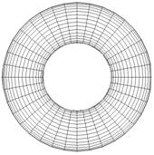
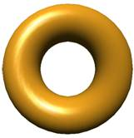
课程内容-表面模型
2
表面模型：
计算机中早期表示物体的方法是线框模型，它使用平面多边形风格（主要是四边形或三角形网格）近似表示曲面；
20世纪70年代起，计算机中物体的表示方法开始采用表面模型
目的：提高物体的真实感
绘制：根据网格顶点的颜色填充每个多边形网格，并沿视线方向消除不可见表面，只绘制可见表面
(a) 线框模型 (b) 表面模型

Slide 10
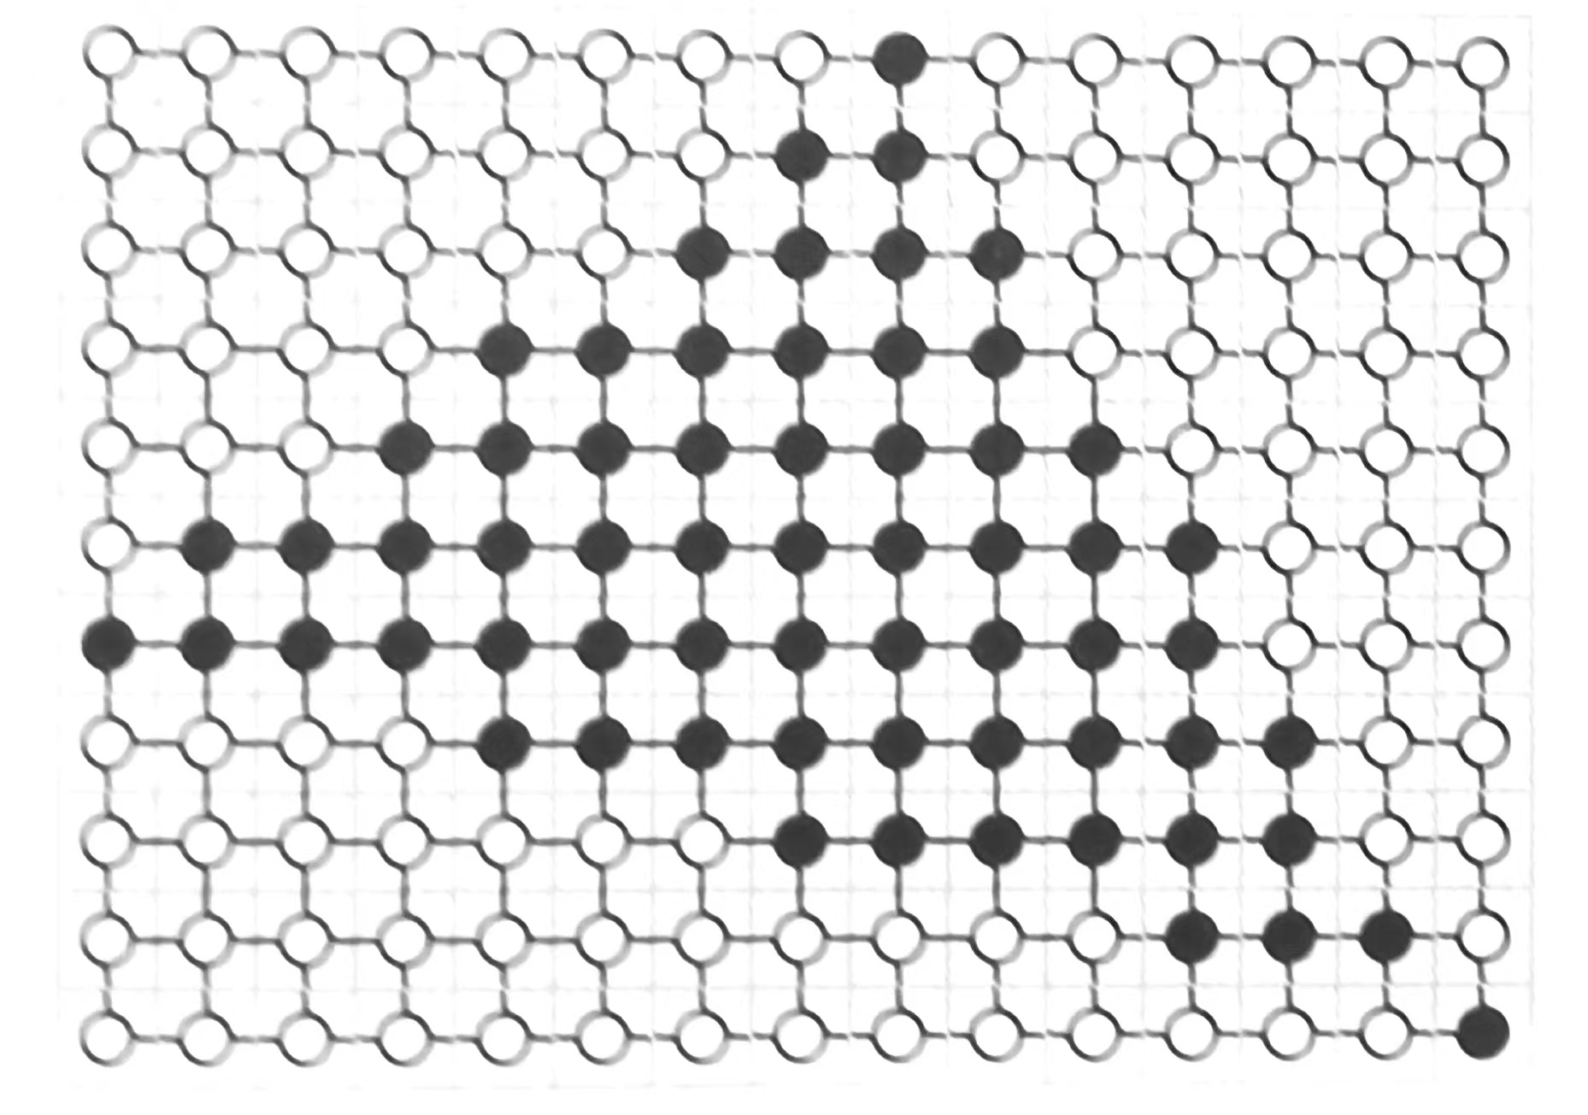
课程内容-表面模型
2
表面模型：三角形表示法
无论多么复杂的物体，都可以用三角形网格逼近
三角形的两种表示方法：（思考：两者的特点？）
点元表示法：用顶点序列来描述三角形 ---> 线框模型
片元表示法：用三角形内每个像素来描述三角形 ---> 表面模型
P₁
扫描转换
P₂
P₀
(a) 三角形的点元表示法 (b) 三角形的片元表示法

Slide 11
课程内容-表面模型
2
表面模型：三角形的光栅化
即：从三角形的点元表示法被换到片元表示法
过程：按照扫描线移动的顺序，从多边形的顶点信息出发，求出位于三角形边界的内部的各个像素点信息
思考：三角形光栅化的目的？
P₁
扫描转换
P₂
P₀
(a) 三角形的点元表示法 (b) 三角形的片元表示法

Slide 12
二、课程内容
表面模型
三角形填充
画消隐算法

Slide 13
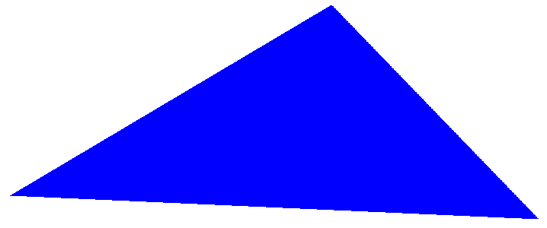
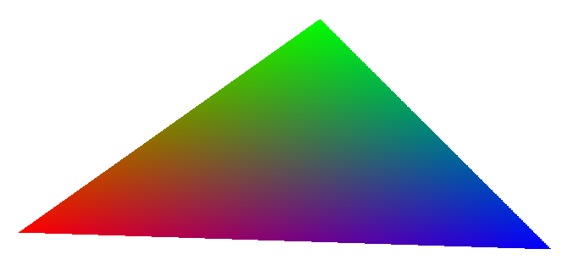
课程内容-三角形填充
2
三角形填充：三角形的着色模式
思路：根据多边形顶点的颜色，计算出多边形内部各个像素的颜色
两种着色模式：（思考：两者的特点？）
平面着色模式：
用任意一个顶点的颜色 填充多边形内部
三角形具有单一颜色
光滑着色模式：
三角形内部任一点的颜色由三个顶点的颜色进行双线性插值得到
双线性插值：沿着x和y方向进行两次线性插值
(a) 平面着色 (b) 光滑着色

Slide 14

课程内容-三角形填充
2
三角形填充：马赫带效应
来源：平面着色模式
现象：一组亮度递增变化的平面着色矩形块
由于矩形块之间的亮度发生轻微的跳变，使得矩形边界表现得非常明显
原因：人眼视觉系统，夸大了平面着色的渲染效果
导致：三角形网格组成物体，若采用平面着色模式，看起来像是一片片拼接起来
改善：采用光滑着色模式
感知光强
实际光强
马赫带 边界位置的实际光强与感知光强

Slide 15
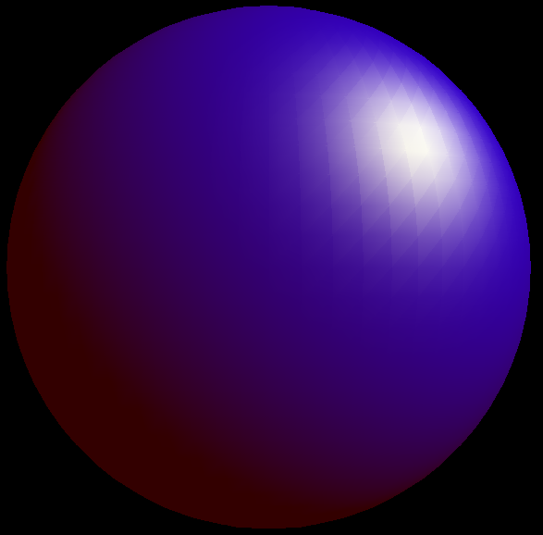
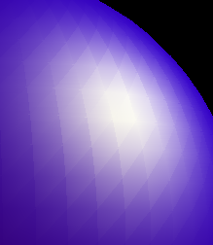
课程内容-三角形填充
2
三角形填充：马赫带效应
导致：三角形网格组成物体，若采用平面着色模式，看起来像是一片片拼接起来
改善：采用光滑着色模式
球面的马赫带

Slide 16
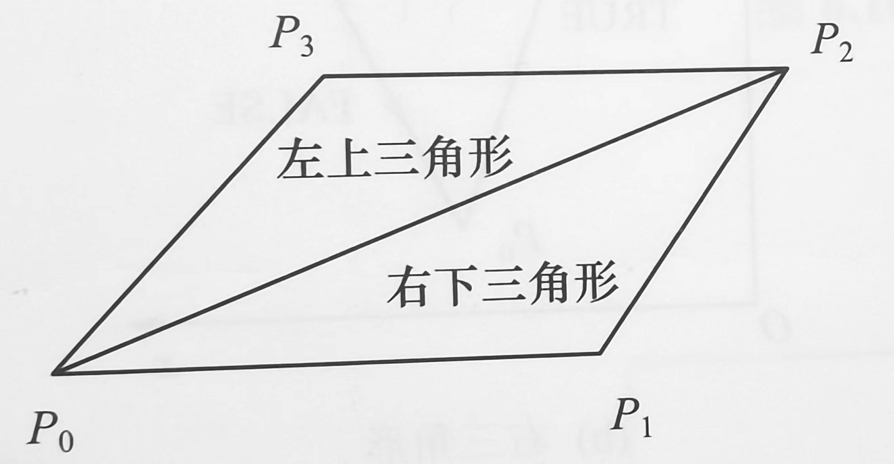
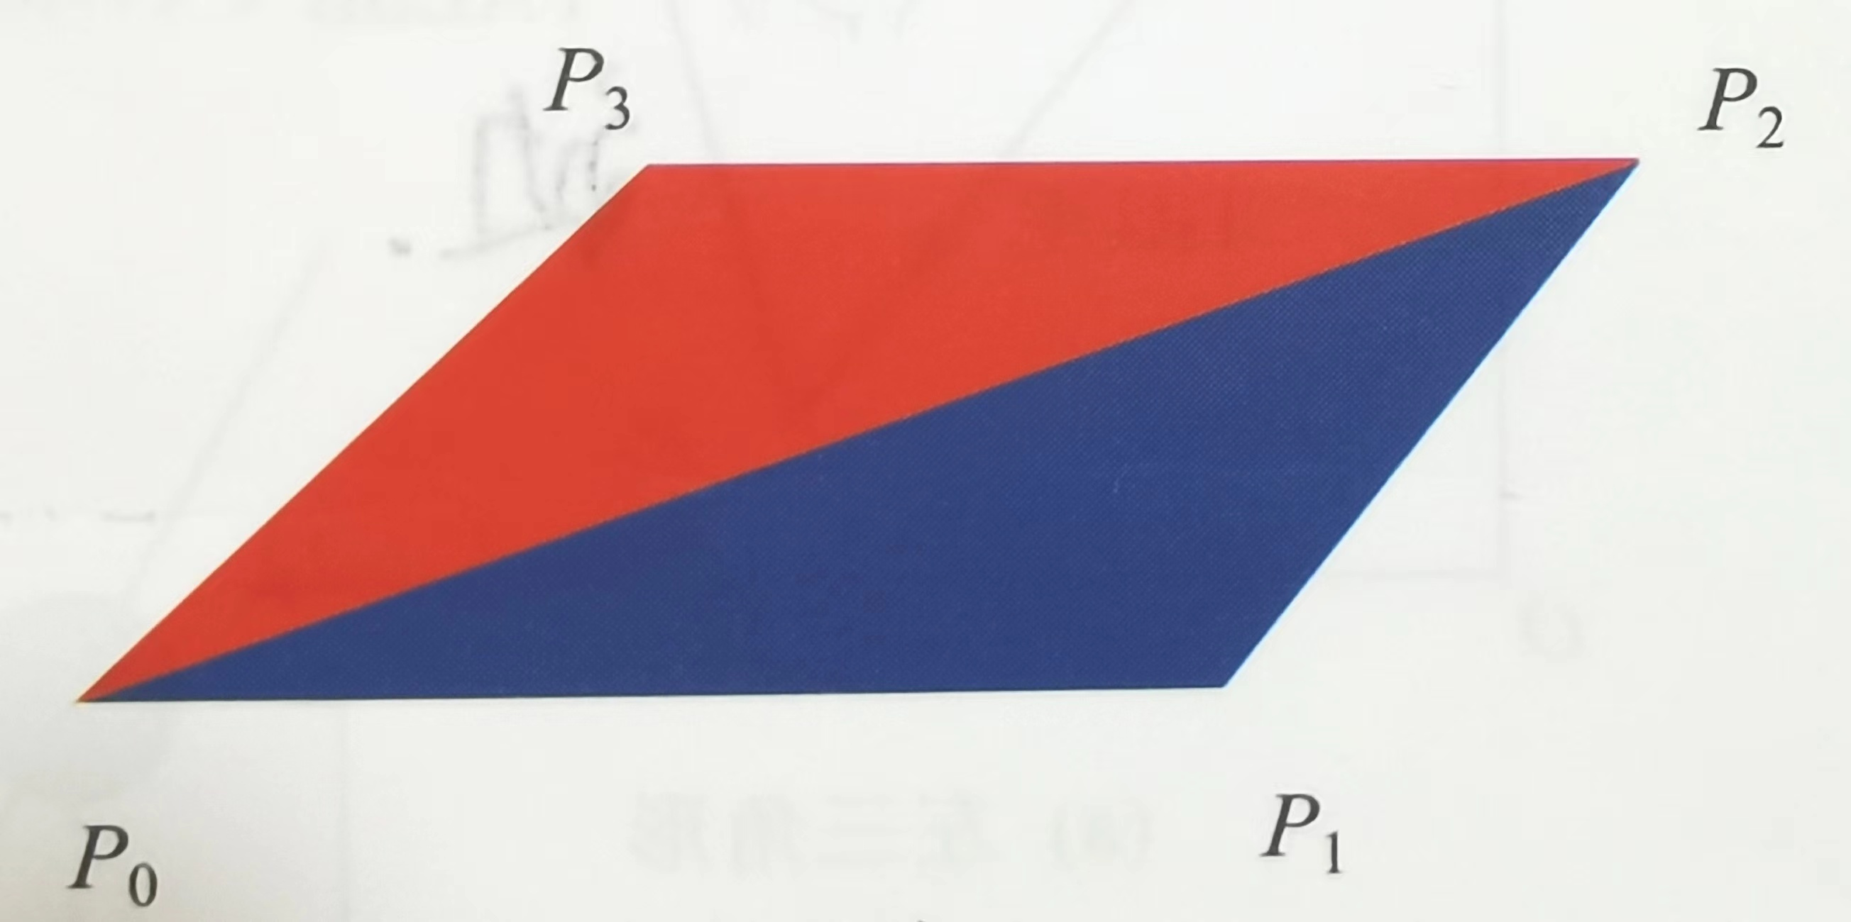

课程内容-三角形填充
2
三角形填充：边界像素处理规则
作用：填充单一三角形
细节：填充三角形的内部像素及全部边界像素
问题：多个三角形连接存在共享边界时，怎么填充每个三角形的全部边界像素？（思考 ：公共边界？）
点元表示法 片元表示法

Slide 17
课程内容-三角形填充
2
三角形填充：边界像素处理规则
问题：先右下后左上 填充，公共边界会有两次不同的着色，导致视觉混乱
处理规则：由一条边界确定的包含图元的半平面，如果位于该边界的左方或下方，那么这条边界上的像素不属于该图元
简单表述：“左闭右开”、“下闭上开”
缺点：缺失最上一行像素和最右一列像素
片元表示法
面积3×3 面积2×2

Slide 18
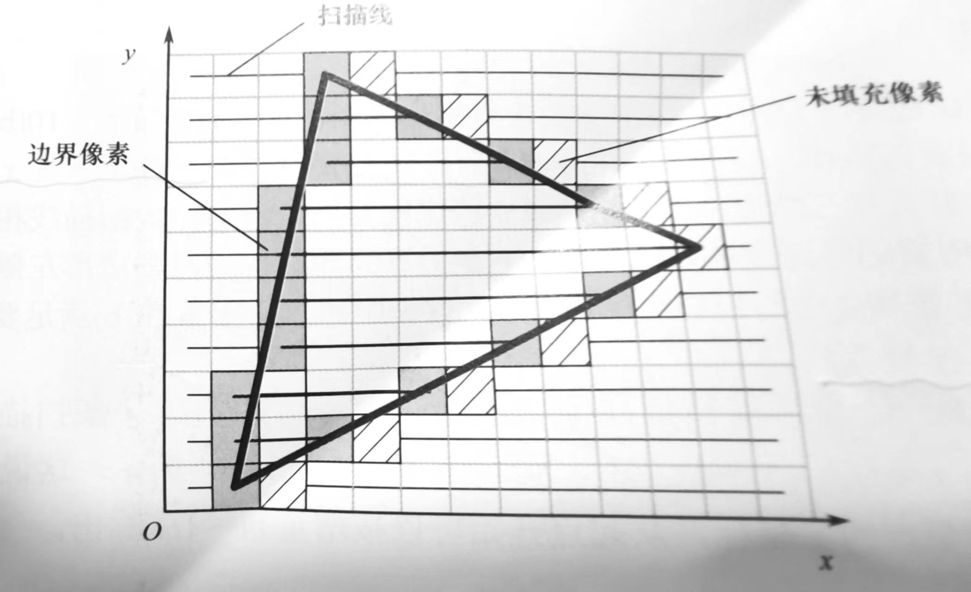
课程内容-三角形填充
2
三角形填充：边标志算法 （了解即可）
基本思想：2步法
1、勾勒轮廓线 ：对多边形边界所经过的像素打上标志点，在每条扫描线上建立各跨度的边界像素点对；
2、填充多边形：沿扫描线由小往大、从左到右，填充标志点之间的全部像素
边标志像素

Slide 19
二、课程内容
表面模型
三角形填充
面消隐算法

Slide 20
课程内容-面消隐
2
隐藏面消隐：
从视点的角度观察物体的表面，离视点近的表面的投影遮挡了离视点远的表面的投影；
屏幕上的绘制结果为所有可见表面最终投影的集合；
考察了物体的伪深度坐标
常用算法：
深度缓冲器算法 （Z-Buffer算法）：像素级消隐
深度排序算法（画家算法）：面元级消隐

Slide 21
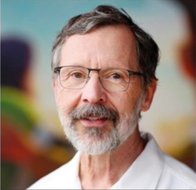
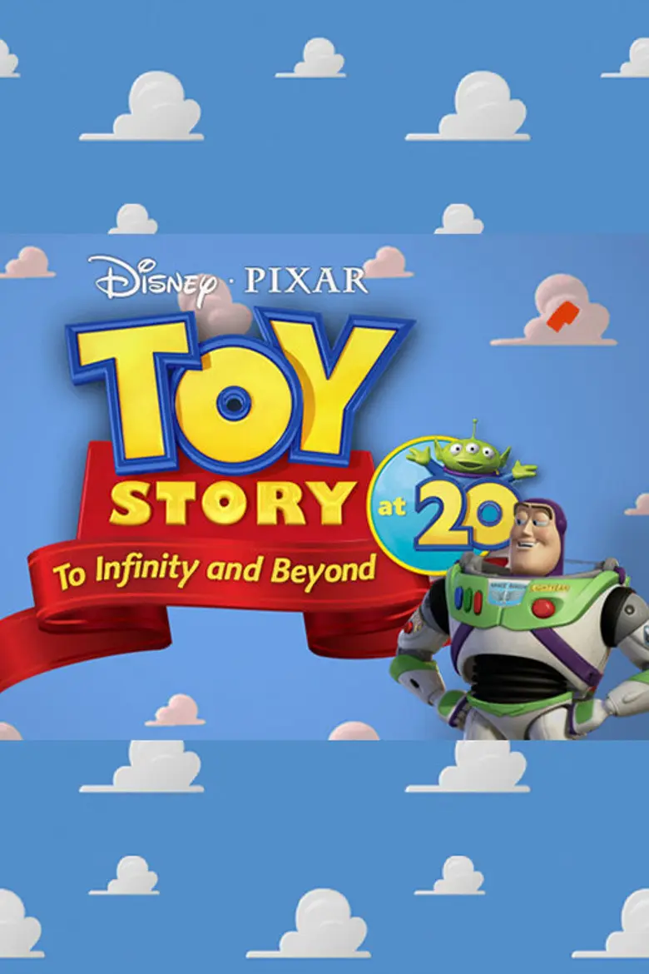
课程内容-面消隐
2
Z-Buffer算法：即深度缓冲器算法
1974年由Edwin Earl Catmull提出
犹他大学，Ivan Sutherland的学生
意识到新兴的计算机图形学将成为动画行业的基础
工作：纹理映射、B样条、完善了细分曲面技术等
致力于三维计算机图形学，进入了电影行业
迪士尼动画工作室和皮克斯动画工作室总裁
2019年图灵奖，以表彰他对 3D 计算机图形学的贡献，以及这些技术对电影制作和计算机生成图像等应用的革命性影响

Slide 22
课程内容-面消隐
2
Z-Buffer算法：即深度缓冲器算法
属于图像空间消隐算法；
在物空间内不对物体表面的可见性进行检测，
在像空间中根据每个像素的深度值确定最终绘制的物体表面上各个像素的颜色；

Slide 23
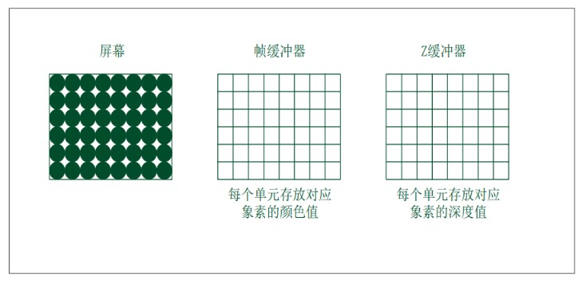
课程内容-面消隐
2
Z-Buffer算法：即深度缓冲器算法
两个缓冲器：
深度缓冲器：用以存储图像空间中每个像素相应的深度值，初始化为最大深度值（z_{s}坐标）。
帧缓冲器：用以存储图像空间中的每个像素的颜色，初始化为屏幕的背景色。

Slide 24
课程内容-面消隐
2
Z-Buffer算法：算法描述
帧缓冲器初始值置为背景色。
确定深度缓冲器的宽度、高度和初始深度。一般将初始深度置为最大深度值。
对于多边形表面中的每一像素（x_{s},y_{s}），计算其深度值z_{s}（x_{s},y_{s}）。
将z_{s}（x_{s},y_{s}）与存储在z缓冲器中该位置的深度值zBuffer（x_{s},y_{s}）进行比较。
如果z_{s}（x_{s},y_{s}）≤zBuffer（x_{s},y_{s}），则将此像素的颜色写入帧缓冲器，且用z（x_{s},y_{s}）重置zbuffer（x_{s},y_{s}）。

Slide 25
课程内容-面消隐
2
Z-Buffer算法：如何计算深度值？（伪深度）
三维屏幕坐标系（弥补：二维透视投影的不足）
如图：观察坐标系中从视点出发的视线会聚于视点；屏幕坐标系中，视线被映射为平行线。
只有在屏幕坐标系中具有相同（x_{s},y_{s}）的点才可能发生遮挡，判别一个点是否位于另一个点的前面则可简化为z_{s}值的比较。
（a）观察坐标系 （b）屏幕坐标系

Slide 26
课程内容-面消隐
2
Z-Buffer算法：如何计算深度值？（伪深度）
三维屏幕坐标系（弥补：二维透视投影的不足）
y_{v}
观察平面
O_{v}
P(x_{s},y_{s},d)
z_{v}
d
Q(x_{q},y_{q},z_{q})
R(x_{r},y_{r},z_{r})
计算Q点和R点在三维屏幕坐标系中的Zs坐标（Zs也称为伪深度）
根据深度值，判断：Q点是否遮挡了R点

Slide 27
课程内容-面消隐
2
Z-Buffer算法：如何计算深度值？（伪深度）
y_{v}
观察平面
O_{v}
d
P(x_{s},y_{s},d)
Q(x_{q},y_{q},z_{q})
R(x_{r},y_{r},z_{r})
z_{v}
1970年，Bouknight给出了三维屏幕坐标计算公式（了解即可）
Zs为伪深度
即不能保证Zs坐标不变
只能保持相对深度关系不变

Slide 28
课程内容-面消隐
2
Z-Buffer算法：消隐过程
先计算多边形表面内每个像素点的伪深度；（略）
根据顶点的深度值，采用双线性插值算法计算多边形内每一像素点的深度值。

Slide 29
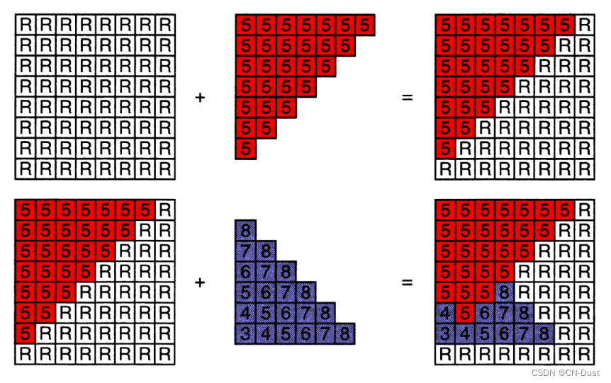
Z-Buffer算法 示例：
渲染两个带深度并且会相交的三角形（R 表示无限大，数字 表示深度值）

Slide 30
课程内容-面消隐
2
Z-Buffer算法：优缺点
优点：
算法简单，与场景复杂度无关
便于硬件实现
缺点：
占用太多的存储单元
在实现反走样、透明和半透明等效果方面有困难
思考：如何减少深度缓冲器的大小？

Slide 31
课程内容-面消隐
2
画家算法：即深度排序算法
同时属于物体空间和图像空间的消隐算法；
在物体空间中将表面按深度优先级排序，
在图像空间中，由深度最大的表面开始，依次绘制各个表面。
算法的执行过程，与画家创作一幅油画过程类似，
画家在创作一幅油画时，总是先绘制背景，再绘制中间景物，最后才绘制近处景物。不同的颜料依次堆积，覆盖了部分前面绘制的景物，形成层次分明的艺术作品

Slide 32
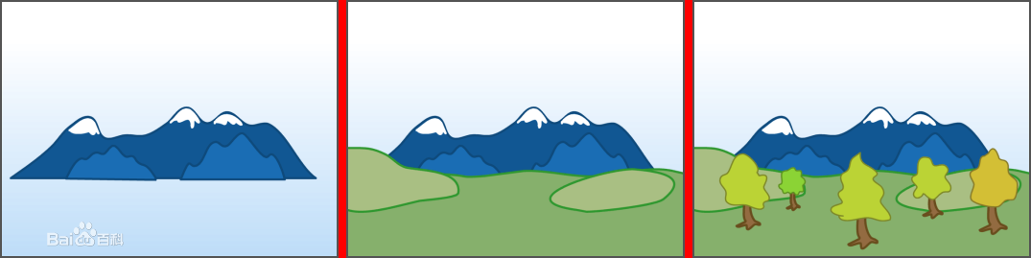
课程内容-面消隐
2
画家算法：即深度排序算法
画家在创作一幅油画时，
先绘制背景，再绘制中间景物，最后才绘制近处景物；
不同的颜料依次堆积，覆盖了部分前面绘制的景物，形成层次分明的艺术作品

Slide 33
课程内容-面消隐
2
画家算法：算法描述
先把屏幕置成背景色，
再把物体的各个面按其离视点的远近排序形成深度优先级表，离视点远者即z大者位于表头，z小者位于表尾。
按z从大（远）到小（近）的顺序对所有多边形排序
解决z方向上出现的多边形深度二义性问题，必要时对多边形进行分割，获得一个确定的深度优先级
按照从表头到表尾的顺序，即按z由大到小的顺序，依次光栅化每一个多边形、绘制各个表面，后画的表面颜色取代先画的表面颜色，相当于消除了隐藏面。

Slide 34
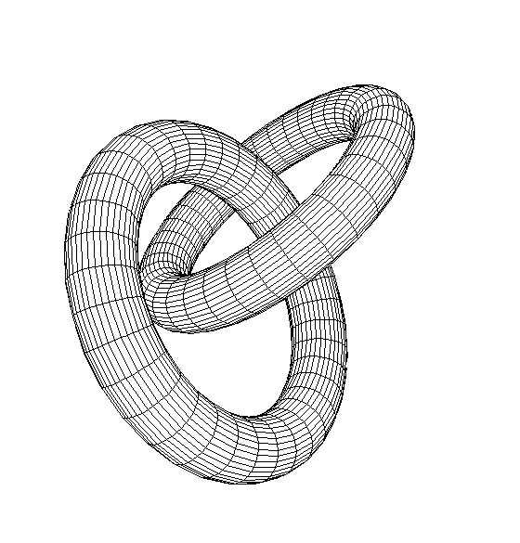
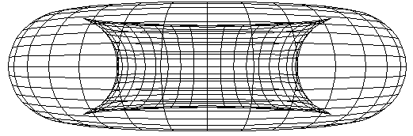
课程内容-面消隐
2
画家算法：算法描述
按z由大到小的顺序，依次光栅化每一个多边形、绘制各个表面，后画的表面颜色取代先画的表面颜色，相当于消除了隐藏面。

Slide 35
课程内容-面消隐
2
隐藏面消隐： 小结
代表算法：Z-Buffer算法、画家算法；
级别：
Z-Buffer算法是像素级的消隐算法，判断多边形投影后每个像素的遮挡情况；
画家算法是多边形级别（面元级、片元级）的消隐算法，判断每个不重叠多边形的遮挡情况，可以选择是否绘制可见多边形的边界线，消隐结果是一个个独立的表面

Slide 36
课程内容-面消隐
2
隐藏面消隐： 小结（续）
代表算法：Z-Buffer算法、画家算法；
空间：
Z-Buffer算法是图像空间法
而画家算法是物像空间法
最常用：
工程应用中，Z-Buffer最常用，可以针对交叉面进行消隐

Slide 37
三、课程小结

Slide 38
课程小结
3
要求：
了解 三角形的表示法 和 三角形着色模式
理解 三角形填充要点
了解 面消隐算法的分类和常用算法
理解 Z-Buffer算法

Slide 39
课程作业
4
理解隐藏线消隐与隐藏面消隐的区别
了解常用的消隐算法
理解Z-Buffer算法和画家算法的区别
4. 理解Z-Buffer算法的原理和过程描述

